Slide 1

Spring MVC
Prowadzący: Paweł Łagan i Adrian Wojton

Slide 2
Agenda
MVC
Spring MVC – Przetwarzanie żądania
Spring MVC – podstawy
@Controler
Model
ModelAndView
@RequestMapping (@GetMapping, @PostMapping, @PutMapping, @DeleteMapping)
@PathVariable
@RequestParam
@ResponseBody
Uruchomienie/Debugowanie Aplikacji
REST Template

Slide 3
Agenda c.d.
Spring MockMVC
Na czym polega
Podstawowa Konfiguracja
Przykładowy test

Slide 4
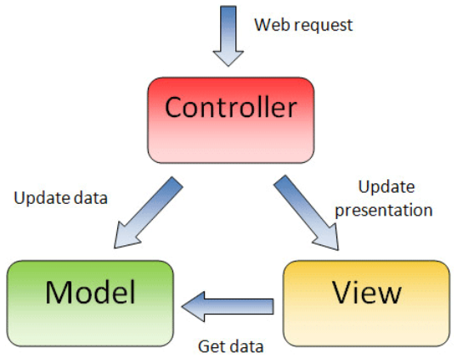
MVC
Wzorzec MVC – Umożliwia odseparowanie od siebie elementów aplikacji dzięki czemu staje się ona bardziej elastyczna i łatwiejsza w zarządzaniu.
Model – Warstwa odpowiedzialna za zarządzanie danymi. Zawiera logikę aplikacji
View – Odpowiedzialny za wyświetlanie danych w określonej formie.
Controller – kontroluje przepływa danych do modelu i aktualizuje widok za każdym razem gdy model ulegnie zmianie.

Slide 5
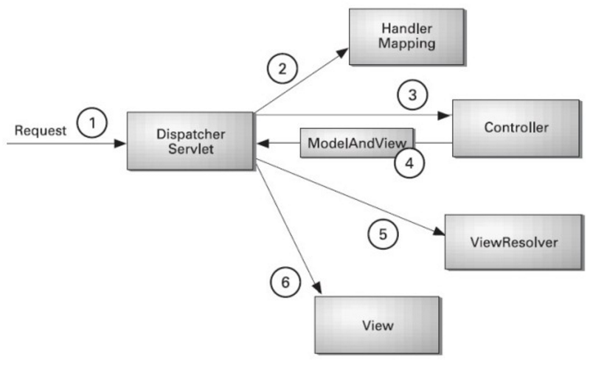
Spring MVC – Przetwarzanie żądania

Slide 6
c.d.
Zasada działania opiera się o Front Controller „Dispatcher Servlet”
Dispatcher Servlet odwołuje się do elementu „Handler Mapping” w celu zlokalizowania prawidłowego kontrolera dla otrzymanego żądania
Handler Mapping przyporządkowuje Controller do odpowiedniego adresu URL.
Controller po otrzymaniu żądania wywołuje odpowiedni service, który wykonuje żądaną operację a następnie zwraca wynik do głównego kontrolera. Jest to klasa oznaczona adnotacją @Controller
View Resolver dostarcza następnie informacji o widoku, który został przyporządkowany do określonego żądania.
Na samym końcu Dispatcher Servlet dostarcza dane do widoku, który zostanie wyświetlany w przeglądarce.

Slide 7

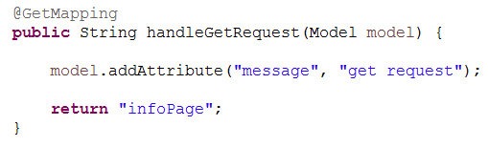
Spring MVC - podstawy
@Controller – Klasa oznaczona tą adnotacją pełni funkcję kontrolera. Oznacza to że na podstawie otrzymanego żądania od klienta przygotowuje widok wraz z danymi które mają zostać wyświetlone.
Model – Interfejs, który umożliwia dodawanie atrybutów do modelu. Dodawanie elementów odbywa się za pomocą metody addAttribute podobniej jak w mapie.

Slide 8
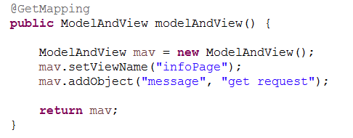
Spring MVC - podstawy
ModelAndView – Umożliwia przechowanie w jednym obiekcie nazwy widoku oraz zbioru wartości, które będą przypisane do określonego widoku

Slide 9
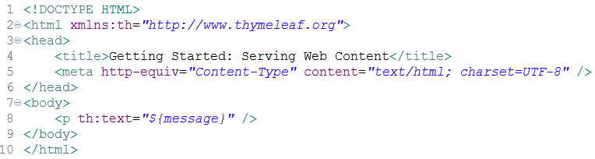
Spring MVC - podstawy
infoPage.html

Slide 10
Mapowanie żądania
@GetMapping
@PostMapping
@PutMapping
@DeleteMapping
@RequestMapping

Slide 11
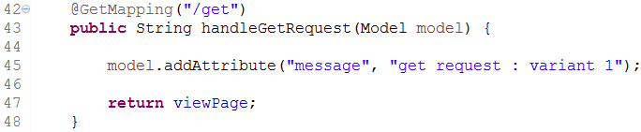
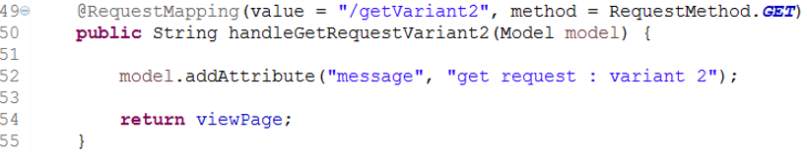
Mapowanie żądania

Slide 12
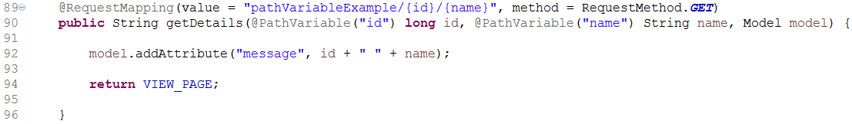
@PathVariable
http://localhost:8080/pathVariableExample/1/User1

Slide 13
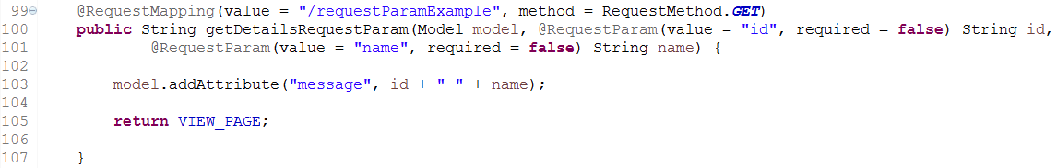
@RequestParam
http://localhost:8080/requestParamExample?id=testId&name=testName

Slide 14
Spring MockMVC
Wykorzystywany do testowania serwerowej strony aplikacji.
Tworzy infrastrukturę bardzo zbliżoną do tej, która pojawia przy faktycznym uruchomieniu programu
Główna zasada działania opiera się o mockowanie żądania i odpowiedzi HTTP, które przychodzą od „spring-test”.
Testy nie wymagają uruchomionego kontenera servletu
Podczas wykonywania testu żądania obsługuje Dispatcher Servlet lecz nie zostaje nawiązane rzeczywiste połączenie sieciowe.

Slide 15
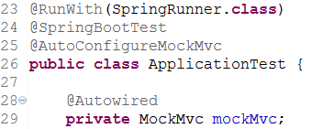
Spring MockMVC - Konfiguracja
@RunWith(SpringRunner.class) – określa Runner, który ma być wykorzystywany przez Junit. Klasa SpringRunner jest aliasem do SpringJUnit4ClassRunner. Umożliwia korzystanie z testowego kontekstu Springa.
@SpringBootTest – Umieszczona nad klasę określa ją jako testową
@AutoConfigureMockMvc - Uruchamia automatyczną konfiguracje MockMvc

Slide 16
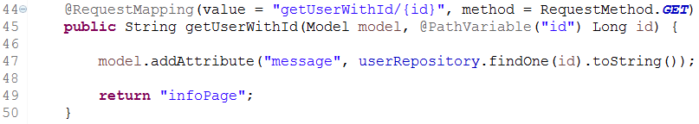
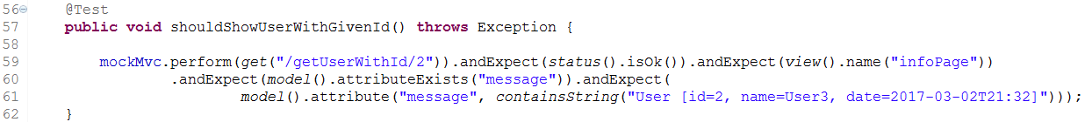
Przykładowy test

Slide 17
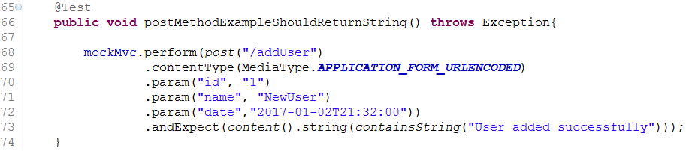
Przykładowy test

Slide 18
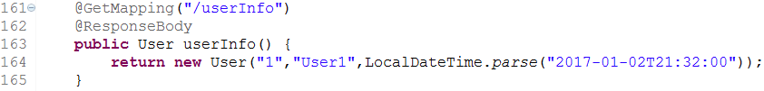
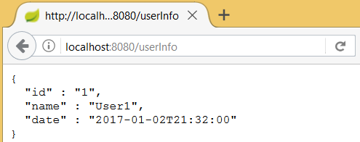
@ResponseBody
Określa że wartość zwracana przez metodę ma zostać umieszczona bezpośrednio w „HTTP response body”.

Slide 19
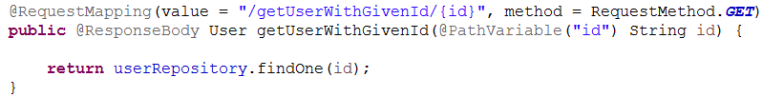
REST Template
Klasa wykorzystywana po stronie klienta do komunikacji serwerem za pomocą protokołu HTTP.
Żądania GET z wykorzystaniem metody „exchange”:
REST Template :

Slide 20

Pierwsze API

Slide 21
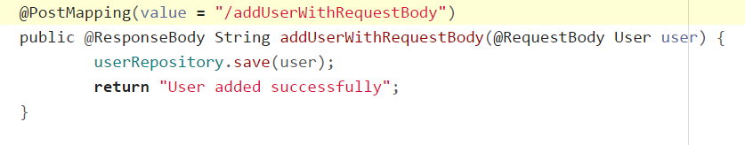
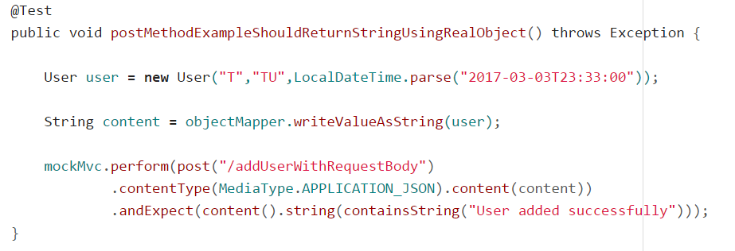
@RequestBody – JSON example
Powtórzmy dodawanie użytkownika ale za pomocą JSON

Slide 22
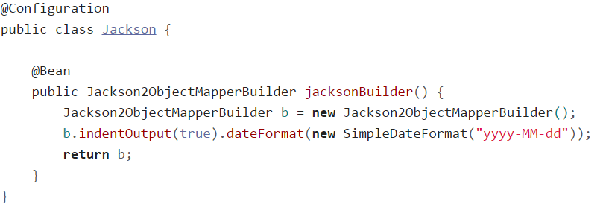
Jackson configuration
W przypadku gdy mam SpringBoot’a wystarczy bean buildera:

Slide 23
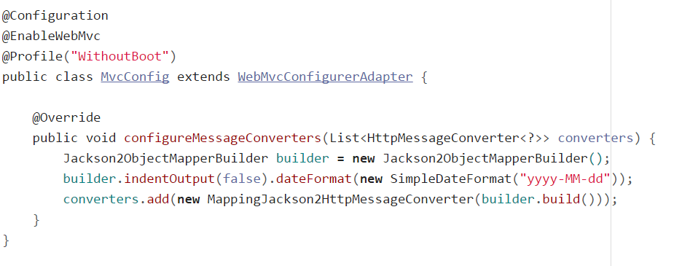
Jackson configuration bez SpringBoot
Gdy konfigurujemy bez Spring Boota:

Slide 24
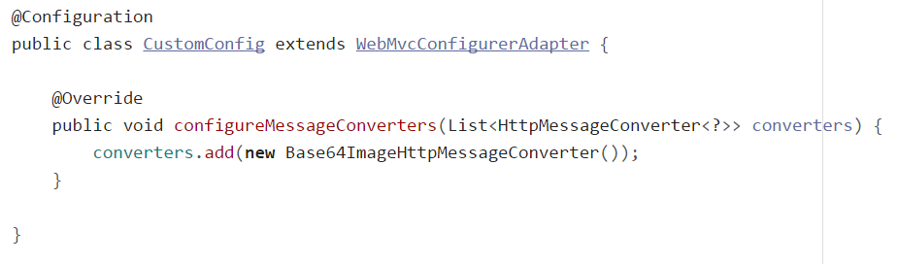
HttpMessageConverter
Do konwersji komunikatów używa go:
DispatcherServlet
RestTemplate
Dodawanie konwertera

Slide 25
CustomHttpMessageConverter
Własny konwerter:
CustomHttpMessageConverter extends AbstractHttpMessageConverter<T>

Slide 26
Interakcje pomiędzy widokiem i kontrolerem
Redirect zwracany jest nagłówek location i odpowiedni status 302
Forward „redirect” następuje po stronie dispatcher servleta ale nie jest zwracany nagłówek location

Slide 27
Content Type i Response Status
Content type może być określany w:
@RequestMapping w atrybutach produces, consumes
ResponseEntity
RequestEntity
Response Status może być definiowany:
ResponseEntity
@ResponseStatus nad akcją
@ResponseStatus nad Exception

Slide 28
@RestController
@Controller vs @RestController
- @ResponseBody staje się zbędne

Slide 29
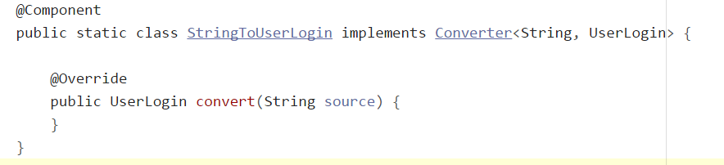
Konwersja typów @RequestParam i @PathVariable
Aby dodać należy nowy konwerter wystarczy zdefiniować klasę implementującą interface Converter<String, T>

Slide 30
Exception Handling
3 metody:
@ExceptionHandler
@ControllerAdvice
AbstractHandlerExceptionResolver
Której użyć:
@ExceptionHandler jeżeli w danym kontrolerze musimy zdefiniować handler specjalny
@ControllerAdvice globalna obsługa
AbstractHandlerExceptionResolver – obenie już nie używany

Slide 31
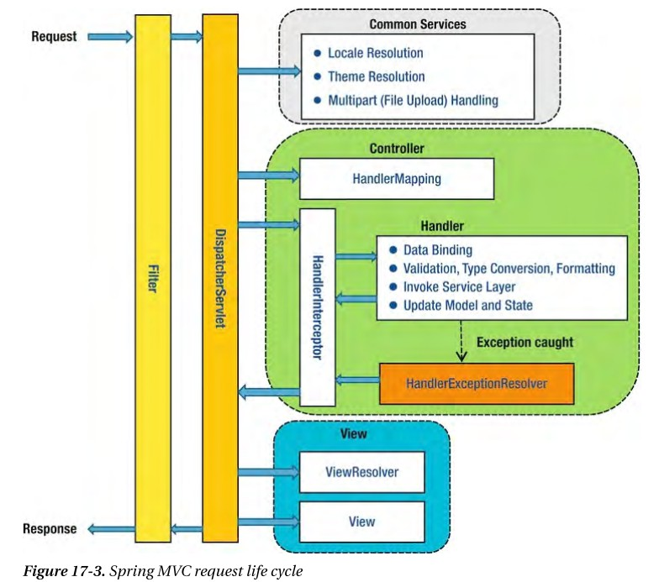
MVC map

Slide 32
DZIĘKUJEMY
ZA
UWAGĘ
☺

